Slide 1
보행 팀 미팅
2022.12.29
김영호 (학부 3학년)

Slide 2
2학기 진행내용
1. Angle Data를 이용한 Gate phase 구분
신경망 구조
Conv1d + padding
BatchNorm
Leaky_relu
Conv1d + padding
BatchNorm
Leaky_relu
MaxPool
Fc Layer 2개
- Input Data
walking speed : slow(1.1m/s) mid(1.3m/s) fast(1.5m/s)
running speed : slow(2m/s) fast(2.5m/s)
- Output Data
Gate Phase XY coordinate
Optimizer : Adam
Loss : MSE
정확도 : NRMSE < 3%(목표)

Slide 3
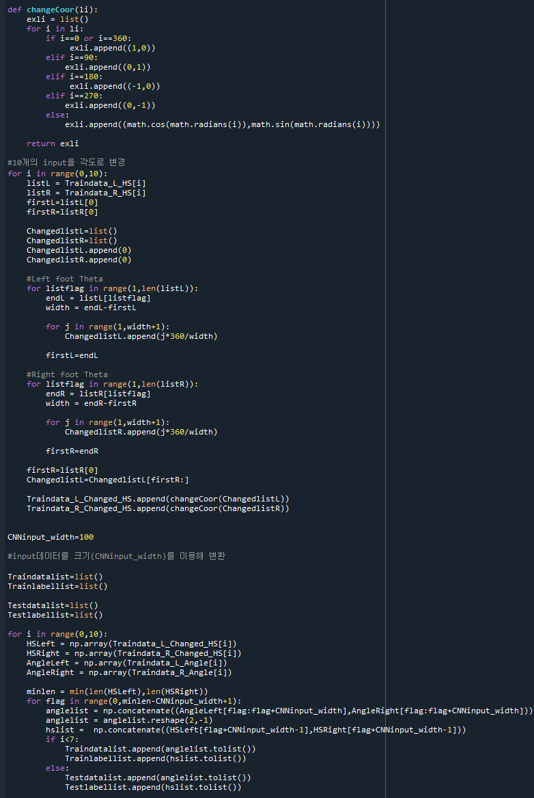
2학기 진행내용
1. Angle Data를 이용한 Gate phase 구분

